Slide 1
白板
10
23
4
22
11
19
24
6
16
9
14
3
5
13
1
2
21
15
20
7
18
12
17
8

Slide 2
認識形狀
生活中的形狀
難忘
的
生日遊戲
形狀在哪裡？
圓形
三角形
長方形
正方形

Slide 3
圓形
三角形
長方形
正方形

Slide 4


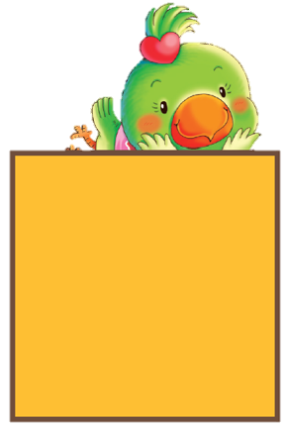

正方形
長方形
圓形
三角形

Slide 5
難忘
的
生日遊戲

Slide 6


Slide 7
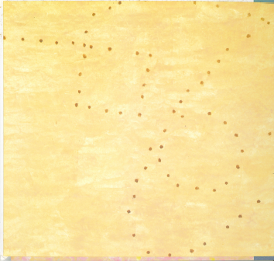
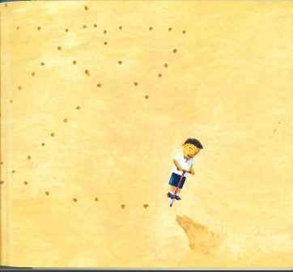

Slide 8
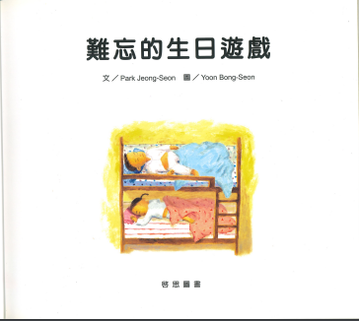

Slide 9
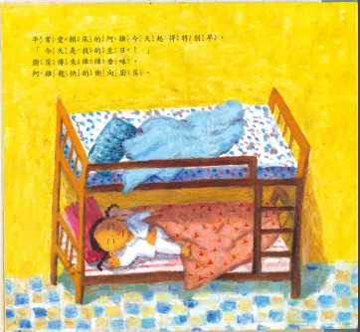
平常愛賴床的阿雄今天起得特別早，
「今天是我的生日!」
廚房傳來陣陣香味,
阿雄飛快的衝向廚房。

Slide 10
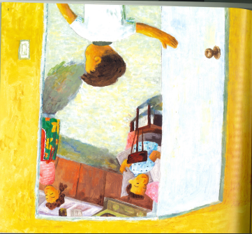

Slide 11
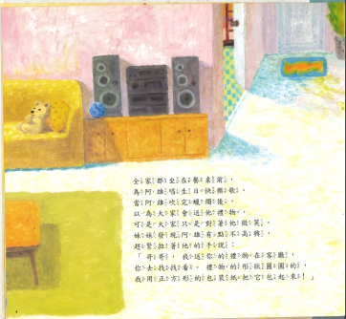
全家坐在餐桌前,
為阿雄唱生日快樂歌。
當阿雄吹完蠟燭後,
以為大家會送他禮物,
可是大家只是對著他微笑。
妹妹發現阿雄有點不高興,
趕緊拉著他的手說:
「哥哥, 我送你的禮物在客廳去,你去找找看。禮物的形狀圓圓的,我用正方形的包裝紙把它包起來!」
:

Slide 12
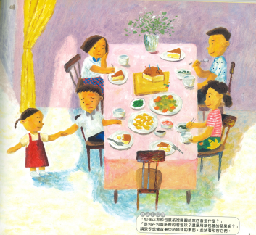
「包在正方形包裝紙裡圓圓的東西會是什麼?」
「是包在包裝紙裡的溜溜球?還是用紙包著的蘋果呢?
請孩子想像故事中所描述的東西,並試著形容它們。

Slide 13
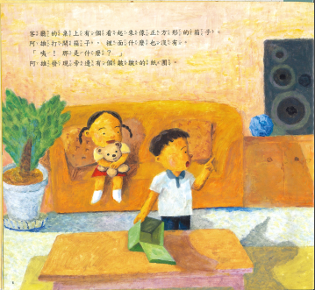
客廳的桌上有個看起來像正方形的箱子。
阿雄打開箱子,裡面什麼也沒有。
「咦!那是什麼?」
阿雄發現旁邊有個皺皺的包紙團。

Slide 14
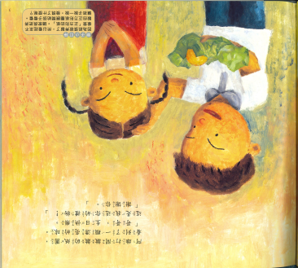
阿雄打開皺皺的紙團,
看到了一顆漂亮的球。
「哥哥,生日快樂。
這是我送你的禮物!
「謝謝你。」
因為紙張被弄皺了,所以看起來不像是「正方形的紙」、請家長把弄皺的正方形紙團展開給孩子看看、
讓孩子說一說,發現了什麼呢?

Slide 15
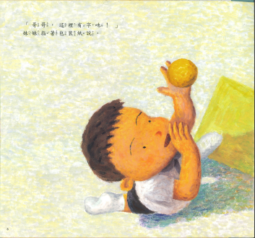
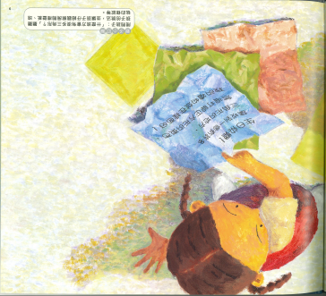
「哥哥,這裡有字吔!
妹妹指著包裝紙說。
生日快樂!
請找到一個有許多三角形的地方,
然後打開正方形的東西，我的禮物就在裡面呵！
親子小叮嚀
問問孩子:「什麼地方會有很多三角形?」聽聽孩子的說法,並讓孩子仔細觀察房間裡壁紙、地毯的條紋等。

Slide 16
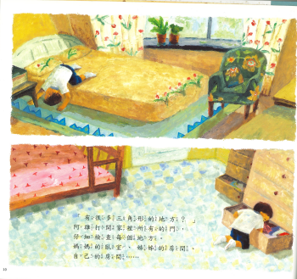
「有很多三角形的地方?
阿雄打開家裡所有的門,
仔細檢查每個地方。
妈媽的卧室、姊姊的房間、
自己的房間……

Slide 17
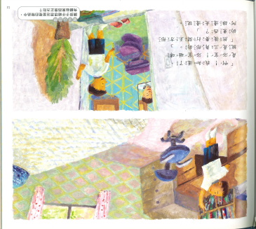
「啊!我知道了,
是浴室!浴室磁磚
就是三角形的。」
「然後要打開正方形
的東西?」
阿雄邊走邊說。
親子小叮嚀
請孩子仔細想想浴室裡的物品中,有哪些東西是正方形的呢?

Slide 18
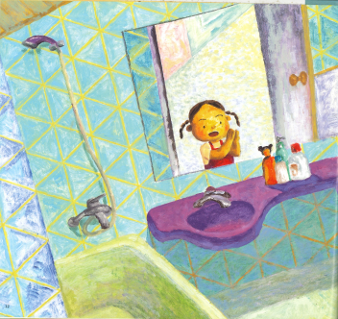
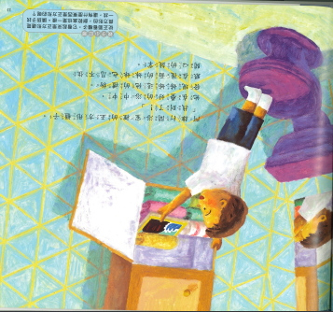
阿雄打開浴室裡的正方形櫃子。「找到了!」
他在疊好的浴巾中,
發現姊姊送他的禮物。
跟在旁後面的妹妹也忍不住
開心的鼓掌。
親子小叮嚀
從正面看櫃子,它看起來是正方形還是長方形的,餅乾盒也是一樣。請孩子找一找,還有什麼東西是正方形的呢？

Slide 19
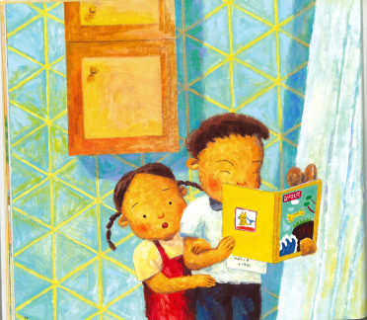

Slide 20
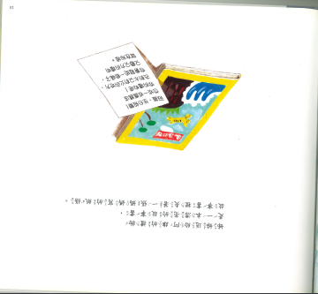
姊姊送給阿雄的禮物
是一本漂亮的故事書，
故事書裡夾著一張媽媽寫的紙條。
阿雄、生日快樂!
也找一媽媽送
你的禮物吧!
去有水又有火的地方,你會發現一個桶子,又圓又方的禮物就在那裡。

Slide 21
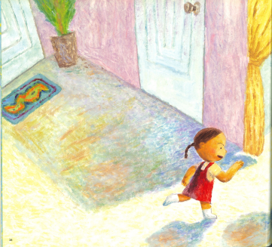
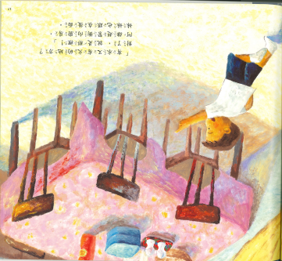
「有水又有火的地方?
對了,就是那裡!」
阿雄趕緊衝向廚房,
妹妹也跟在後面。

Slide 22
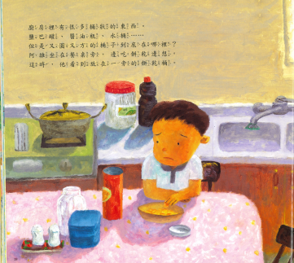
廚房裡有文很多桶狀的東西。
鹽巴罐、醬油瓶、水桶···
但是又圓又方的桶子到底在哪裡？
阿雄坐在餐桌旁,邊吃餅乾邊想。
這時，他看到放在一旁的餅乾桶。

Slide 23
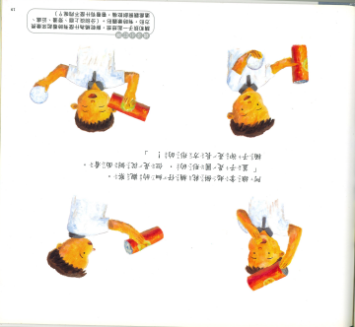
阿雄拿起餅乾桶仔細的觀察。
「蓋子是圓形的,但是從側面看，
桶子卻是長方形的!」
親子小叮嚀
請和孩子一起想想,餅乾桶為什麼有時看起來像長方形,有時像圓形。(分別從上面、旁邊、近處、遠處觀察餅乾桶,看看有什麼不同呢?)

Slide 24
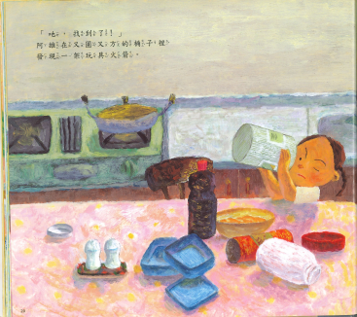
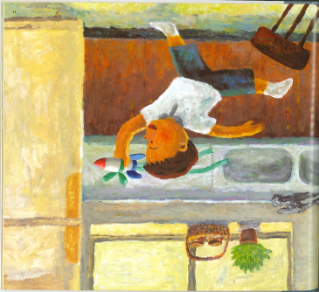
「吔,找到了!」
阿雄在又圓又方的桶子裡
發現 一架玩具火箭。

Slide 25
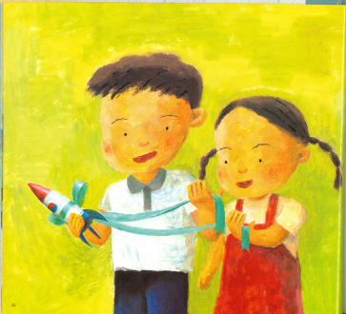

Slide 26
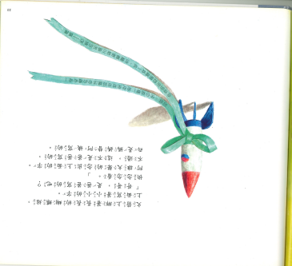
火箭上綁著長長的蝴蝶結,
上面寫著小小的字。
「哥哥,是爸爸寫的吧?
快念念看。」
阿雄大聲的念出上面的字。
不過,這不是爸爸寫的,
而是媽媽替阿姨寫的。
阿雄，生日快樂!現在來找找阿姨送你的禮物吧！
在你的玩具箱裡找一找,怎麼看都是三角形的東西--- 媽媽

Slide 27
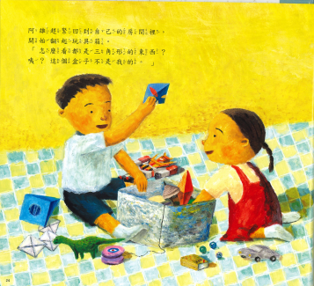
阿雄趕緊回到自己的房間裡
，開始翻起玩具出箱。
「怎麼看都是三角形的東西？
咦?這個盒子,不是我的。」

Slide 28
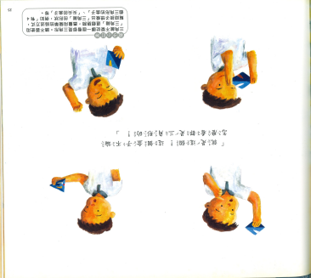
「就是這個! 這個盒子不多
論怎麼看都是三角形的!」
親子小叮嚀
三角錐不管從哪一面看都是三角形。請不要使用「三角錐」這個語詞,盡量用簡單的描述方式,幫助孩子想像出「三角錐」的形狀,例如「有4
個三角形的盒子」、「尖尖的盒子」等。

Slide 29
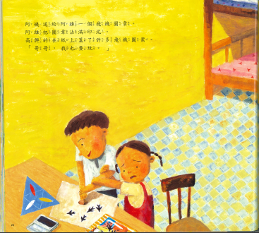
阿姨送給阿雄一個飛機圖章。
阿雄把圖章沾滿印泥,
高興的在紙上蓋了許多飛機圖案。
「哥哥,我也要玩。」

Slide 30
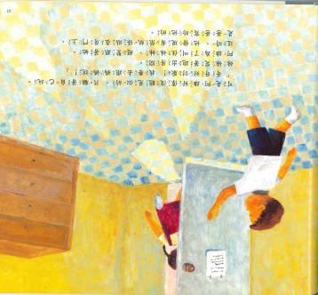
可是阿雄好像沒聽見似的, 只顧著自己玩。
「哥哥好討厭！我要去跟媽媽說！」
妹妹哭著跑出房間。
阿雄為了叫住妹妹,趕緊跟著她。
這時， 他發现有張紙條貼在房門上。
是爸爸寫給他的。

Slide 31
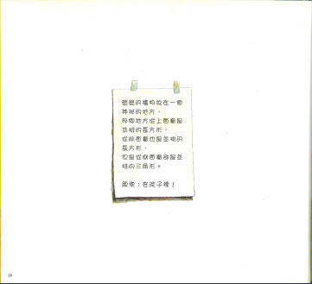
爸爸的禮物放在一個神秘的地方,
那個地方從上面看是並排的長方形,
從前面看也是並排的長方形,
但是從側面看卻是並排的三角形。
線索:在院子裡!

Slide 32
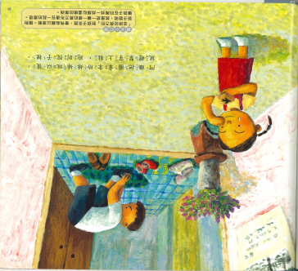
阿雄把圖章拿給妹妹玩以後
，就趕緊穿上鞋，跑到院子裡。
親子小叮嚀
「並排的長方形」對孩子來說,會有些難以理解。請對孩子說明,就是把一模一樣的長方形連在一起的意思。

Slide 33
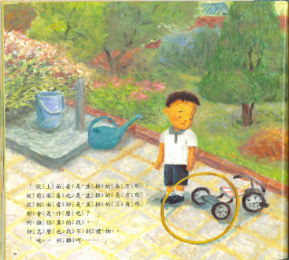
「從上面看是並排的長方形，
從前面看也是並排的長方形，
從側面看是並排的三角形，
那會是什麼呢?」
阿雄認真的找,
卻怎麼也找不到禮物。
「唉，好難呵⋯⋯」

Slide 34
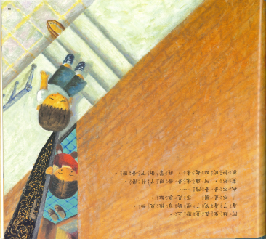
阿雄坐在臺階上,
看了看院子裡的每樣東西。
「不是樹,不是水缸,
也不是臺階⋯」
突然，阿雄像是發現了什麼,
很快的站起來,趕緊衝下臺階。

Slide 35
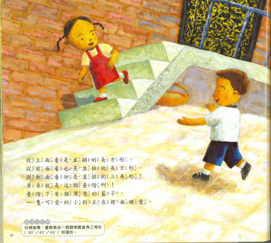
從上面看是並排的長方形，
從前面看也是並排的長方形，
從側面看卻是並排的三角形！
原來就是這個臺階啊!
臺階下有個漂亮的籃子,
一隻可愛的小狗正在裡面睡覺。
親子小叮嚀
從側面看,臺階是由一個個等腰直角三角形(90°/45°/45°)相連的。

Slide 36
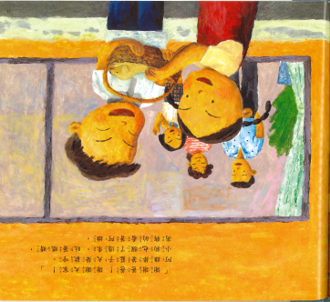
「謝謝爸爸！ 謝謝大家!」
阿雄捧著籃子大聲歡呼。
小狗也醒了過來,眨著眼睛，
高興的看著阿雄。

Slide 37
形狀在哪裡？

Slide 38
每排1位小朋友，到白板前，
抽一張形狀卡。在教室內找出
像圖卡形狀的物品

Slide 39
生活中的形狀

Slide 40
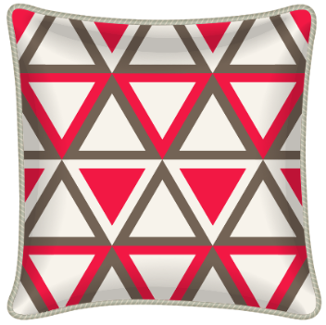
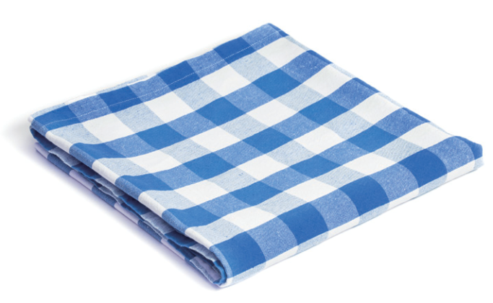
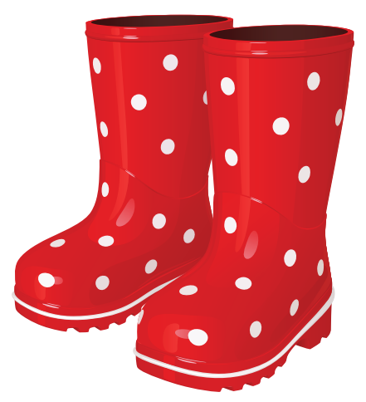
我們在生活中，會用一些
形狀來創造美麗的圖案。
說說看，下面圖案有哪些
形狀是你認識的呢？

Slide 41
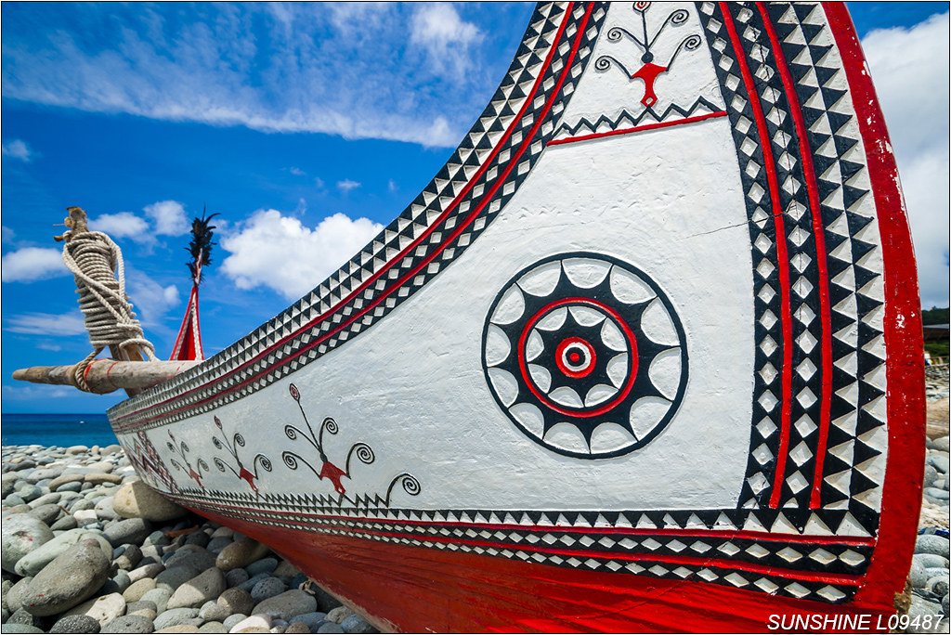
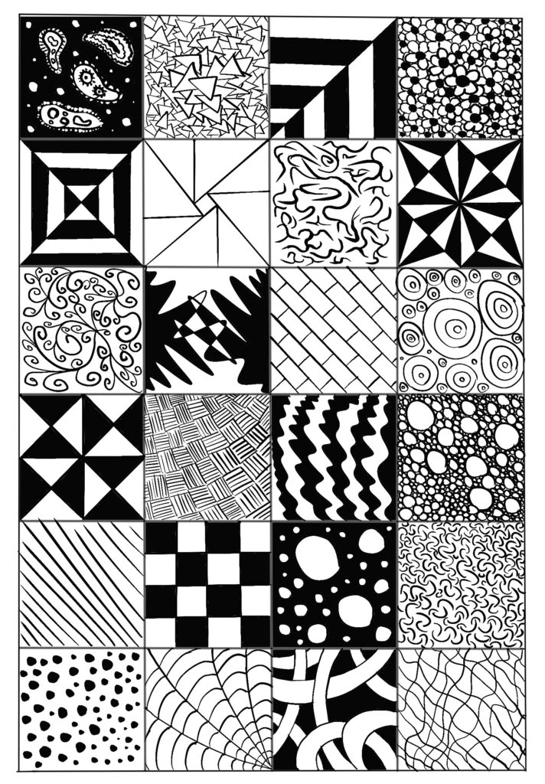
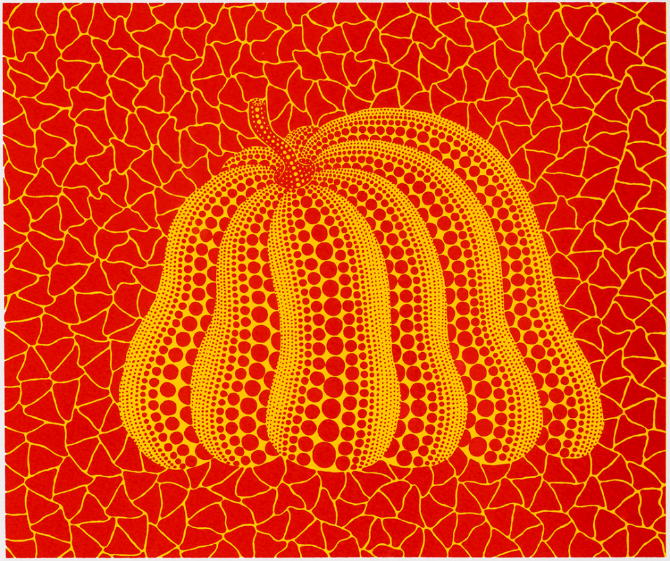

Slide 42
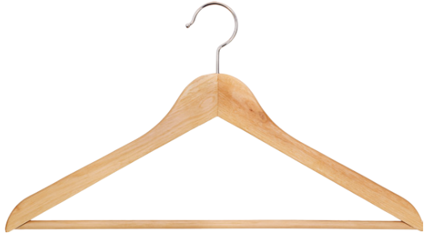
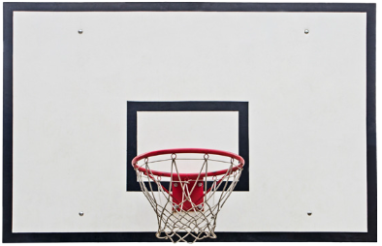
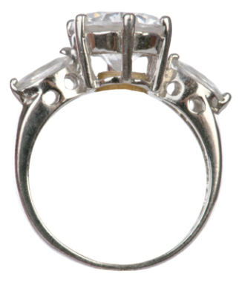
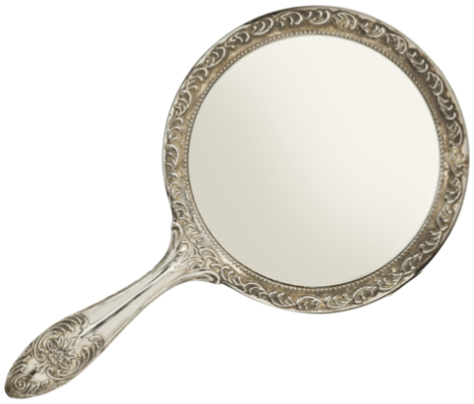

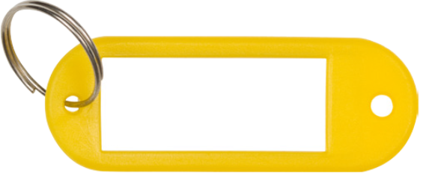
找一找，生活中哪裡還可
以發現各種形狀呢？

Slide 43
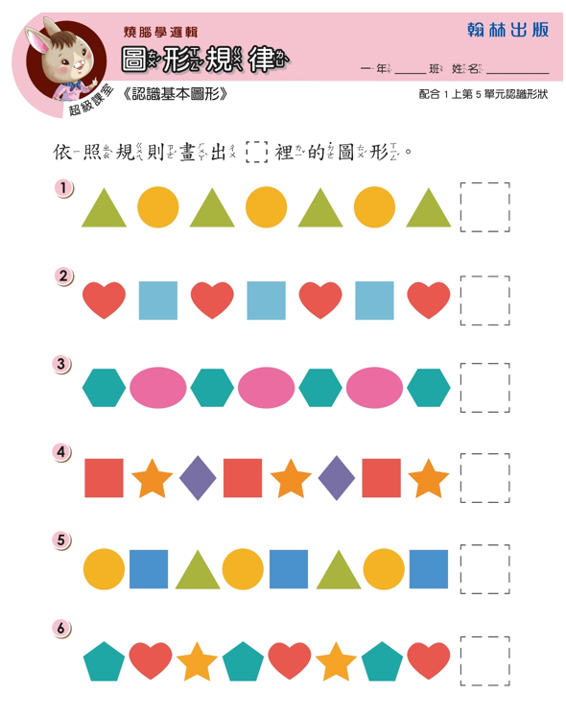

Slide 44
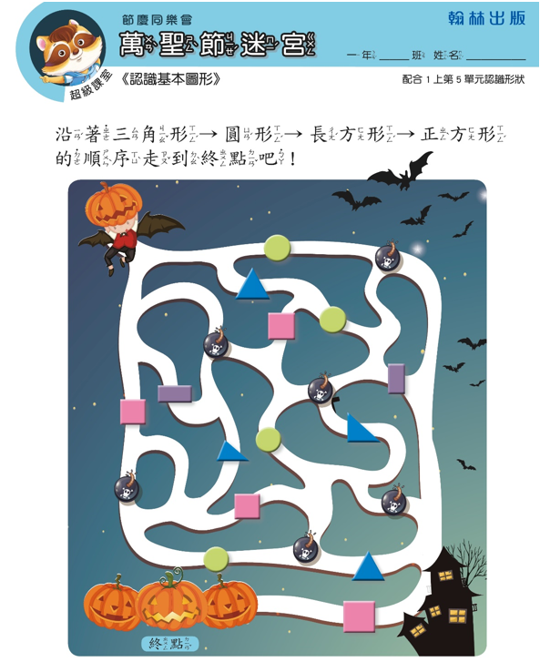

Slide 45
